Slide 1
2월 펫 컨셉

Slide 2
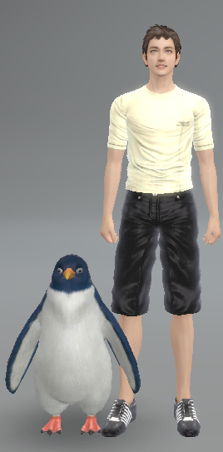
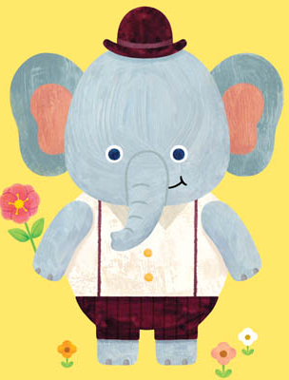
꼬마 코끼리 - 사이즈
인간형으로 2족 보행을 한다.
펭귄보다 보다 크기가 약간 더 크다.
펭귄보다 가로 사이즈도 더 크다.

Slide 3
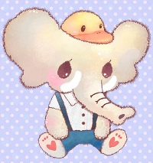
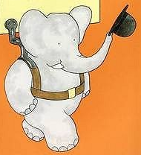
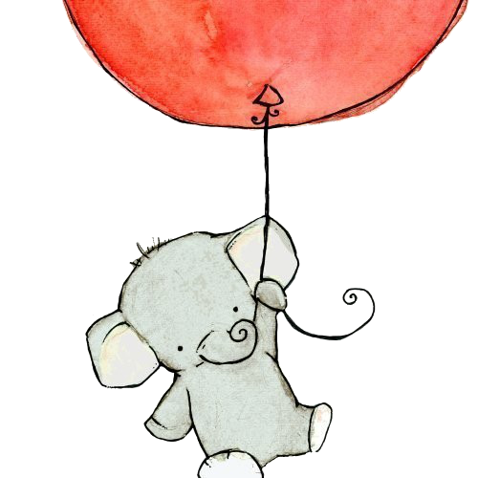
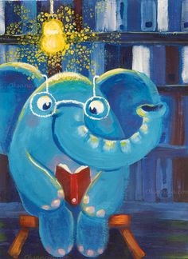

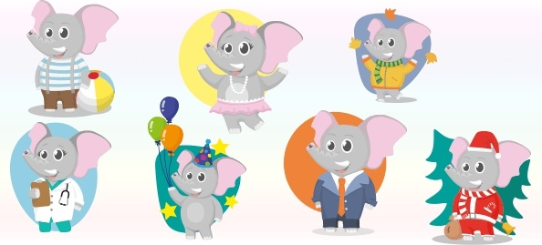
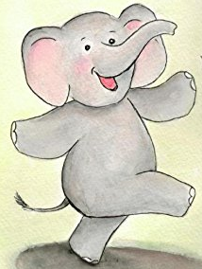
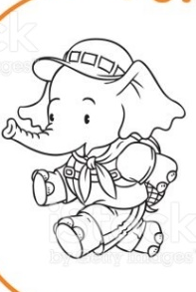
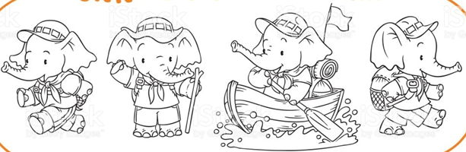
꼬마 코끼리 – 형태 예시
아래와 같이 인간형으로 2족 보행을 한다.
몸 전체크기에 비해 얼굴이 크다.
귀와 코가 두드러지게 크고 길며 몸에 주름이 적다.

Slide 4
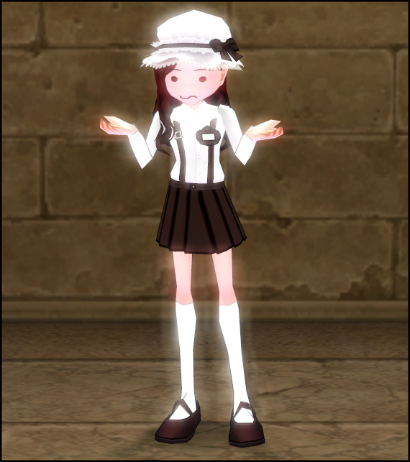
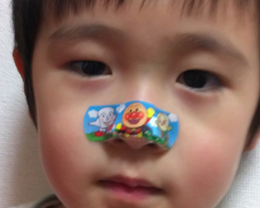
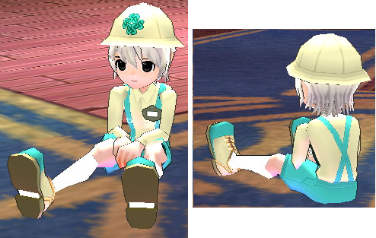
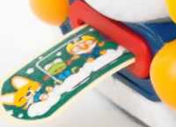
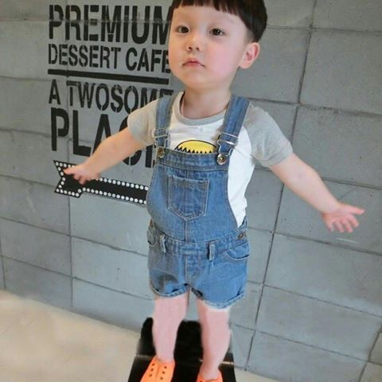
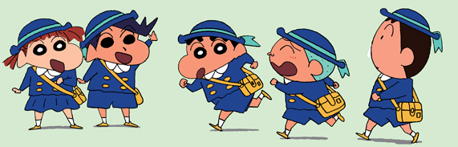
꼬마 코끼리 특징
유치원생 코끼리로 아래와 같이 유치원생 모자와 이름표가 달린 멜빵 바지를 입고 있다.
코에 캐릭터 반창고를 하고 있어 개구장이 느낌을 준다.
코에 캐릭터가 그려진
어린이용 반창고가 붙어 있다.
머리에 유치원생 모자를
쓰고 있다.
코끼리의 눈은 아래와 같은 큰 점눈이다.
이름표가 달린 멜빵 바지를 입고 있다.

Slide 5
꼬마 코끼리 – 애니메이션
걷기&뛰기 : 2족 보행을 하며 짧은 다리로 아장아장 걷는다.
대기 : 코끼리가 앉아서 코로 자기 머리를 긁적인다.
상호액션 : 유저 캐릭터가 훌라후프를 코끼리에게 주자 코끼리가 코로 훌라후프를 돌린다.

